Slide 1
NHIỆT LIỆT CHÀO MỪNG CÁC EM ĐẾN VỚI BÀI HỌC MÔN TIN HỌC

Slide 2

KHỞI ĐỘNG
Có một nghề được gọi là hoạ sĩ “không cầm bút vẽ". Em có đoán được đó là nghề gì không?

Slide 3
BÀI 2. NHÓM NGHỀ ĐA PHƯƠNG TIỆN VÀ NHÓM NGHỀ VẬN HÀNH
HỆ THỐNG THÔNG TIN
CHỦ ĐỀ G: HƯỚNG NGHIỆP VỚI TIN HỌC

Slide 4
NỘI DUNG BÀI HỌC
01
02
Nhóm nghề
Đa phương tiện
Nhóm nghề Vận hành hệ thống thông tin

Slide 5
01
NHÓM NGHỀ ĐA PHƯƠNG TIỆN

Slide 6

Các em hãy quan sát hình ảnh và trả lời câu hỏi
Những logo, áp phích, biển hiệu, đề can, nhãn mác hàng hoá in trên bao bì sản phẩm được ai tạo ra?
Những đoạn video mở đầu các chương trình ti vi như VTV3 là sản phẩm của ngành nghề nào?
Linh vật World Cup 2022

Slide 7
CHUYÊN VIÊN THIẾT KẾ ĐỒ HOẠ
📍Sản phẩm chính:
Hình ảnh trên báo, tạp chí, logo, áp phích, biển quảng cáo, bao bì sản phẩm;
Sản phẩm trực tuyến như website, game, hoạt hình,….
📍Công việc đặc thù: Phối hợp những hình ảnh, kiểu chữ, hoạ tiết theo bố cục có tính thẩm mĩ nhằm truyền đạt một thông điệp nào đó tới người xem.
📍Kiến thức, kĩ năng cần có:
Được đào tạo về các nguyên tắc thiết kế đồ hoạ,
Có kĩ năng sử dụng phần mềm thiết kế đồ hoạ,
Có óc thẩm mĩ và sự sáng tạo.

Slide 8
CHUYÊN VIÊN TRUYỀN THÔNG ĐA PHƯƠNG TIỆN
📍Sản phẩm chính: Các sản phẩm đa phương tiện (video clip, phim truyền hình, website) phục vụ nhiều lĩnh vực truyền thông
📍Công việc đặc thù: Thiết kế giao diện game, website; làm kĩ xảo điện ảnh; làm phim hoạt hình, clip quảng cáo; xử lí âm thanh, hình ảnh và biên tập các chương trình truyền hình; thiết kế bao bì nhãn hiệu và logo sản phẩm.
📍Kiến thức, kĩ năng cần có:
Kiến thức, khả năng sáng tạo trong lĩnh vực mĩ thuật báo chí truyền thông;
Kĩ năng xử lí hình ảnh ba chiều và âm thanh trên thiết bị công nghệ số.

Slide 9

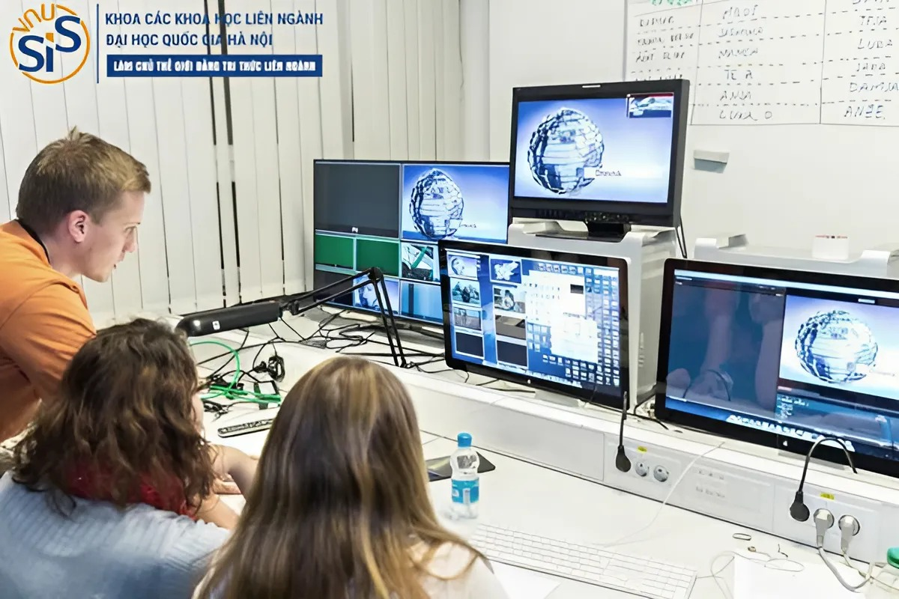
CHUYÊN VIÊN THIẾT KẾ
ĐỒ HOẠ
CHUYÊN VIÊN TRUYỀN THÔNG ĐA PHƯƠNG TIỆN
Xử lí cả hình ảnh ba chiều, video, hoạt hình kèm theo âm thanh sinh động.
Xử lí hình ảnh hai chiều

Slide 10


📍 Những nghề thuộc định hướng Tin học ứng dụng yêu cầu
Sử dụng máy tính như một công cụ của công nghệ kĩ thuật số,
Phát triển các dịch vụ liên quan đến sản phẩm số.
📍 Đa phương tiện là nhóm nghề thuộc định hướng Tin học ứng dụng.
📍 Những yêu cầu về kiến thức và kĩ năng của nhóm nghề này phù hợp với cả nam và nữ giới.

Slide 11
NHÓM NGHỀ VẬN HÀNH HỆ THỐNG THÔNG TIN
02

Slide 12
Các em hãy suy nghĩ thảo luận trả lời Hoạt động (SGK - tr.99)
Người dùng có thể tự sao lưu dữ liệu và phòng chống virus trên máy tính cá nhân của mình, nhưng không đủ khả năng bảo vệ máy chủ và hệ thống mạng khỏi những cuộc tấn công, phá hoại từ những tin tặc trên mạng. Theo em, ai sẽ đảm nhiệm công việc đó?

Slide 13
NHÀ CHUYÊN MÔN VỀ MẠNG MÁY TÍNH
📍Sản phẩm chính: Mạng máy tính hoạt động thông suốt.
📍Công việc đặc thù: Thiết kế, quản lí và bảo trì mạng máy tính; phòng chống tấn công từ virus hay tin tặc; giám sát khắc phục sự cố nhằm đảm bảo hoạt động của mạng máy tính luôn thông suốt.
📍Kiến thức, kĩ năng cần có:
Được đào tạo về phần cứng và phần mềm, về cơ chế hoạt động của hệ thống mạng, về các hình thức tấn công và bảo mật mạng,
Có kĩ năng khắc phục các lỗi thường gặp khi vận hành mạng.
Có tính kỉ luật, cẩn thận, tỉ mỉ và linh hoạt nhanh nhạy khi xử lí tình huống.

Slide 14

Kĩ THUẬT VIÊN VẬN HÀNH
📍Sản phẩm chính: Thiết bị, hệ thống ở cấp độ đơn giản được vận hành và giám sát, khắc phục lỗi.
📍Công việc đặc thù: Vận hành và giám sát các thiết bị, quản lí hệ thống ở cấp độ đơn giản, hỗ trợ người dùng, xử lí những lỗi đơn giản.
📍Kiến thức, kĩ năng cần có:
Kĩ năng giao tiếp
Khả năng cài đặt, vận hành, bảo trì hệ thống mạng

Slide 15

Những yêu cầu về kiến thức và kĩ năng của nhóm nghề Vận hành hệ thống thông tin phù hợp với cả nam và nữ giới.

Slide 16



LUYỆN TẬP
NHIỆM VỤ 1
Câu 1. Trong các sản phẩm sau, sản phẩm nào không phải là của Chuyên viên thiết kế đồ hoạ?
A. Nội dung bài báo
B. Hình ảnh, kiểu chữ, hoạ tiết trên trang báo.
C. Biển quảng cáo, tờ rơi quảng cáo.
D. Bố cục, hoạ tiết trang trí trên website.

Slide 17
Câu 2. Trong các sản phẩm sau, sản phẩm nào không phải là của Chuyên viên truyền thông đa phương tiện?
A. Website.
B. Những đoạn video có sử dụng kĩ xảo điện ảnh.
C. Phim hoạt hình, phim truyền hình.
D. Mã nguồn chương trình phần mềm.

Slide 18
Câu 3. Trong các công việc sau, công việc nào là công việc chung của nhóm nghềVận hành hệ thống thông tin?
A. Đảm bảo hoạt động của hệ thống mạng máy tính luôn thông suốt.
B. Thiết kế phần mềm.
C. Sửa lỗi phần mềm.
D. Nhập dữ liệu.

Slide 19
Câu 4. Trong các công việc sau, công việc nào không phải là của Chuyên viên quản trị mạng?
A. Quản lí và bảo trì mạng máy tính, khắc phục sự cố nhằm đảm bảo hoạt động của mạng máy tính luôn thông suốt.
B. Thiết kế mạng máy tính.
C. Thực hiện các biện pháp an ninh mạng để phòng chống tấn công từ virus hay tin tặc.
D. Kiểm soát, quản lí an ninh của cơ quan.

Slide 20
Câu 5. Trong các công việc sau, công việc nào không phải là của Kĩ thuật viên vận hành?
A. Vận hành và giám sát các thiết bị số trong cơ quan.
B. Quản lí hệ thống ở cấp độ đơn giản.
C. Hỗ trợ người dùng.
D. Phát hiện, khắc phục những sự cố về an ninh.

Slide 21
LUYỆN TẬP
NHIỆM VỤ 2
Bài 1. Em hãy nêu tên một vài sản phẩm cụ thể của Chuyên viên thiết kế đồ hoạ và Chuyên viên truyền thông đa phương tiện mà em đã gặp. Em có thích làm trong nhóm nghề Đa phương tiện hay không?
Bài 2. Có ý kiến cho rằng nghề Chuyên viên quản trị mạng chỉ phù hợp với nam giới. Em hãy lập luận để phản biện lại quan điểm đó.

Slide 22



Bài 1. Em hãy nêu tên một vài sản phẩm cụ thể của Chuyên viên thiết kế đồ hoạ và Chuyên viên truyền thông đa phương tiện mà em đã gặp. Em có thích làm trong nhóm nghề Đa phương tiện hay không?
Băng rôn
Tạo các đoạn video, phim
Áp phích
Sản phẩm của chuyên viên
thiết kế đồ hoạ
Sản phẩm của chuyên viên
truyền thông đa phương tiện

Slide 23
Bài 2. Có ý kiến cho rằng nghề Chuyên viên quản trị mạng chỉ phù hợp với nam giới. Em hãy lập luận để phản biện lại quan điểm đó.
Khả năng và mức độ phù hợp của nữ giới hoàn toàn không thua kém nam giới khi làm việc trong nghề Chuyên viên quản trị mạng.
Nghề này yêu cầu sự cẩn thận, tỉ mỉ mà đây là những tố chất thường thấy hơn ở nữ giới. Khả năng giao tiếp linh hoạt mềm mỏng của nữ giới cũng khiến họ thuận lợi hơn so với nhiều nam giới khi tác nghiệp.

Slide 24
LUYỆN TẬP
NHIỆM VỤ 3
Câu 1. Chuẩn bị cho Đại hội thể thao Đông Nam Á - SEA Games 31, nhóm nghề Đa phương tiện không tham gia công việc nào trong các công việc sau?
1) Sáng tạo linh vật Sao La.
2) Sáng tác bài hát chính thức của đại hội.
3) Thiết kế trang web chính thức của đại hội.
4) Chuẩn bị video giới thiệu về đất nước và con người Việt Nam trong lễ khai mạc.
Câu 2. Em hãy mô tả công việc của người làm trong nhóm nghề Vận hành hệ thống thông tin.
Câu 3. Theo em, vì sao cả nam và nữ đều có thể thích hợp với nhóm nghề Đa phương tiện và nhóm nghề Vận hành hệ thống thông tin?

Slide 25

Câu 1. Chuẩn bị cho Đại hội thể thao Đông Nam Á - SEA Games 31, nhóm nghề Đa phương tiện không tham gia công việc nào trong các công việc sau?
1) Sáng tạo linh vật Sao La.
3) Thiết kế trang web chính thức của đại hội.
2) Sáng tác bài hát chính thức của đại hội.
4) Chuẩn bị video giới thiệu về đất nước và con người Việt Nam trong lễ khai mạc.

Slide 26

Câu 2. Em hãy mô tả công việc của người làm trong nhóm nghề Vận hành hệ thống thông tin.
Thiết kế, quản lí và bảo trì mạng máy tính
Phòng chống tấn công từ virus hay tin tặc
Giám sát khắc phục sự cố nhằm đảm bảo hoạt động của mạng máy tính luôn thông suốt
Vận hành và giám sát các thiết bị, hỗ trợ người dùng, xử lí những lỗi đơn giản.

Slide 27
Câu 3. Theo em, vì sao cả nam và nữ đều có thể thích hợp với nhóm nghề Đa phương tiện và nhóm nghề Vận hành hệ thống thông tin?.
Khả năng và mức độ phù hợp của nữ giới hoàn toàn không thua kém nam giới khi làm việc trong nghề Chuyên viên quản trị mạng.
Nghề này yêu cầu sự cẩn thận, tỉ mỉ mà đây là những tố chất thường thấy hơn ở nữ giới. Khả năng giao tiếp linh hoạt mềm mỏng của nữ giới cũng khiến họ thuận lợi hơn so với nhiều nam giới khi tác nghiệp.

Slide 28
VẬN DỤNG
THỰC HIỆN TẠI NHÀ
Câu 1. Theo em, nhóm nghề Đa phương tiện có yêu cầu kĩ năng lập trình hay không?
Câu 2. Theo em, Chuyên viên quản trị mạng và Kĩ thuật viên vận hành phụ trách hệ thống mạng máy tính của một trường học sẽ phải thực hiện những công việc gì?

Slide 29

Câu 1. Theo em, nhóm nghề Đa phương tiện có yêu cầu kĩ năng lập trình hay không?
Không yêu cầu kĩ năng lập trình

Slide 30

Câu 2. Theo em, Chuyên viên quản trị mạng và Kĩ thuật viên vận hành phụ trách hệ thống mạng máy tính của một trường học sẽ phải thực hiện những công việc gì?
Thiết kế, quản lí và bảo trì mạng máy tính
Phòng chống tấn công từ virus hay tin tặc
Giám sát khắc phục sự cố nhằm đảm bảo hoạt động của mạng máy tính luôn thông suốt
Kĩ thuật viên vận hành cũng tham gia bảo trì mạng máy tính dưới sự chỉ đạo của Chuyên viên quản trị mạng

Slide 31
HƯỚNG DẪN VỀ NHÀ
Ôn lại kiến thức đã học.
Làm bài tập được giao và bài tập Bài 2 trong Sách bài tập Tin học 9 - Cánh Diều.
Đọc và tìm hiểu trước Bài 3: Thực hành tìm hiểu thông tin về các nhóm nghề.

Slide 32
CẢM ƠN CÁC EM ĐÃ CHÚ Ý
BÀI HỌC, HẸN GẶP LẠI!

